Slide 1

Case analysis – Marco Antonio

Slide 2

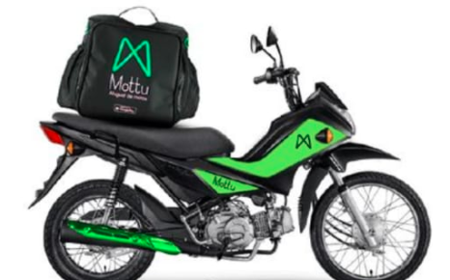
Costumer Success Team
Análise estratégica
Plano de expansão

Slide 3
Costumer Success Team
BUYER
REG
FS
A
S
M
L
KA
C
E
NB
OB TECH
OB CONSULT
CS MED
CS L&KA
CS C&E
SALES
RECOVER
PARTNERS
BUYER
USER
CS AGENT
SUPPORT
PRODUCT REVIEW
CUSTOMER STRATEGY

Slide 5


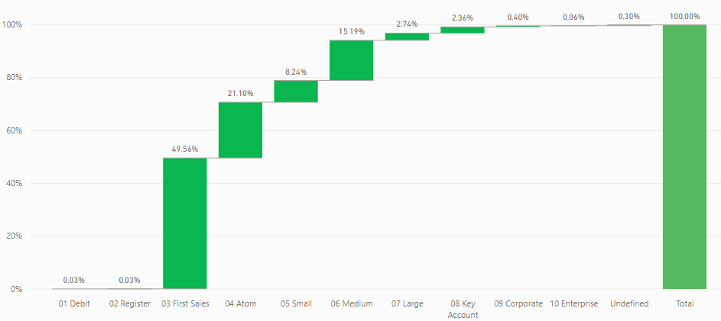



Plano de crescimento e retenção de clientes
Contribuição dos segmentos na receita da empresa
1
0
MIL
Usuários ativos
No segmento
First sales
0
1
2
3
4
5
6
7
8
9
0
0
1
O segmento de First Sales possui maior contribuição e por consequência maior número de clientes, sendo o maior impacto na receita da empresa

Slide 6

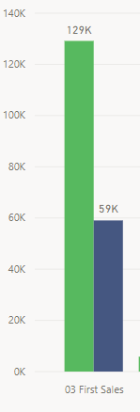

Plano de crescimento e retenção de clientes
O contra ponto desse segmento é a alta taxa de churn, ou seja 45% dos clientes não voltam a utilizar os serviços da empresa
Assim, uma estratégia seria aumentar o número de analistas OB Tech e OB Consult, visando maior suporte e definição de estratégias para novos clients.
Por fim, aumentar o número de analistas e campo de atuação do time de Recover, atendendo desde a prospecção de novo clientes.
BUYER
REG
FS
A
S
NB
OB TECH
OB CONSULT
RECOVER
RECOVER

Slide 7
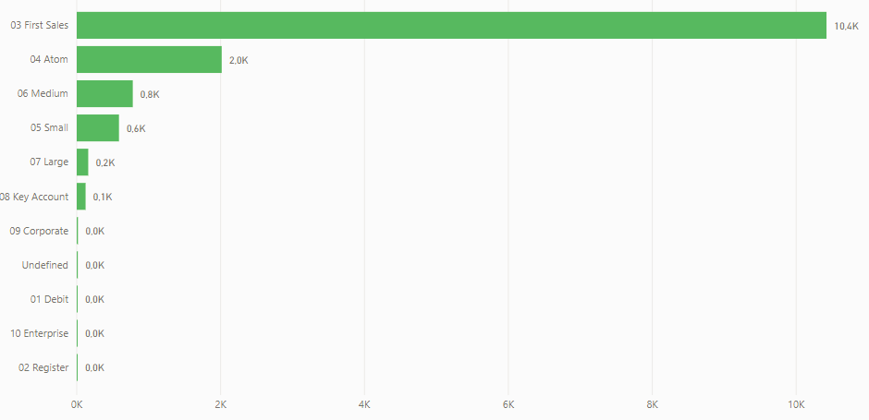

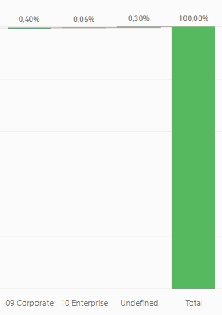
Reorganização estrutural do time
A relocação dos profissionais devem estar relacionadas com os segmentos, assim analisando a quantidade de usuários por segmentos, é possivel realizar essa organização considerando as áreas com menor número de usuários, que por consequência necessitam de menos suporte.
Juntos, contribuem com menos de 1% na receita e número de usuários, sendo a equipe formada por 13 analistas.

Slide 8



Reorganização estrutural do time
NB
10 analistas
AUMENTAR O TIME NAS ETAPAS INICIAS DO PROCESSO DE AQUISIÇÃO E SUPORTE AO CLIENTE
OB TECH
5 analistas
OPORTUNIDADES
OB CONSULT
5 analistas
NOVA ESTRUTURA
PRIORIZAR EMPRESAS DE PEQUENO E MÉDIO PORTE RELOCANDO ANALISTAS PARA OS SETORES
CS MED
5 analistas
CS L&KA
3 analistas
CS C&E
1 analista
REDUÇÃO DO TIME DE ANALISTAS PARA GRANDES CLIENTES E GRANDES EMPRESAS DEVIDO AO BAIXO IMPACTO NA RECEITA

Slide 9
Reorganização estrutural do time
BUYER
REG
FS
A
S
M
L
KA
C
E
CS MED
CS L&KA
CS C&E
NB
OB TECH
OB CONSULT
CS MED
CS L&KA
CS C&E
NB
OB TECH
OB CONSULT
SALES
RECOVER
PARTNERS
BUYER
USER
CS AGENT
SUPPORT
PRODUCT REVIEW
CUSTOMER STRATEGY

Slide 10
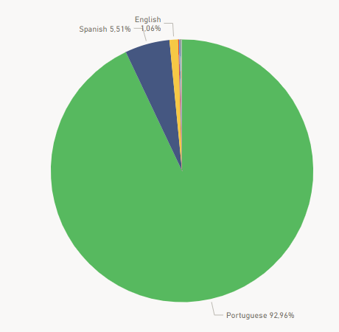
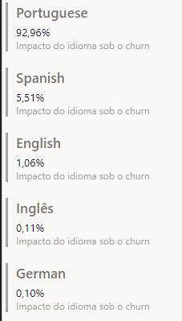

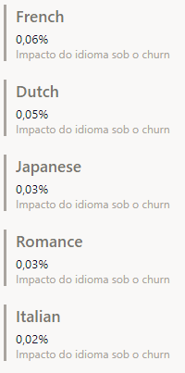
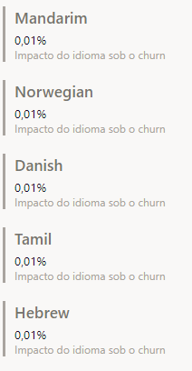
Projeto de Expansão internacional
Outro ponto notório é a grande participação dos idiomas latinos (português e espanhol), no número de usuário sendo correspondente à aproximadamente 97%

Slide 11
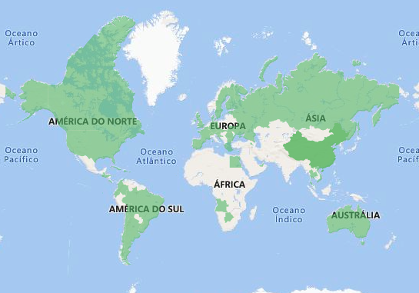
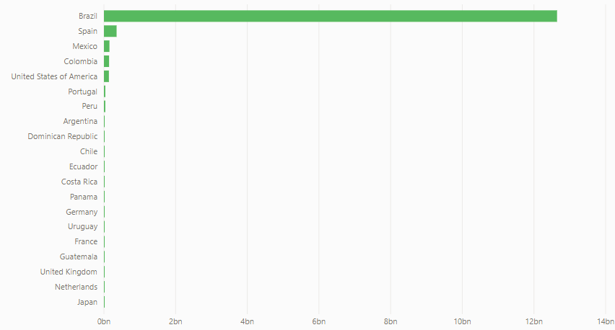

Projeto de Expansão internacional
Logicamente, o número de usuários em paises da américa do sul ou de lingua portuguesa e espanhola, devem ser alvos na priorização de clientes:
Melhoria nas plataformas de e-commerce quanto à idioma e suporte ao cliente
Ações de marketing nos idiomas com influenciadores que remetam a cultura e hábitos locais
Ampliação das estruturas físicas nos paises com maior número de usuários

Slide 12
ARCO ANTONIO
marcojunior.em@gmail.com
+55 (098) 989037529

Slide 13
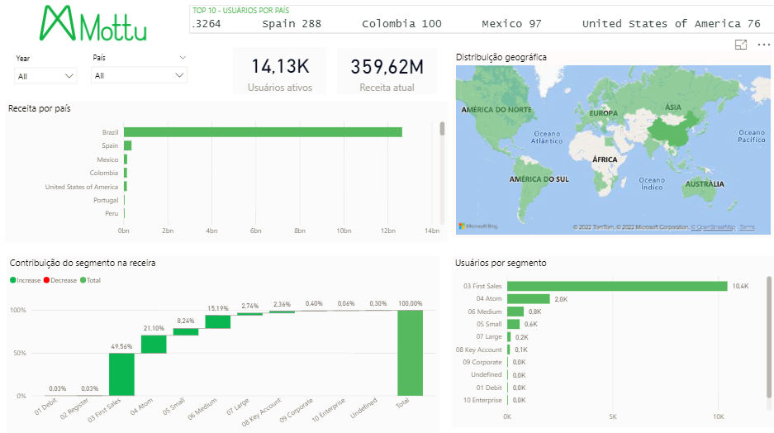

Slide 14
